Slide 1
5장 스트림 활용
모던 자바 인 액션
김민주

Slide 2
Index
스트림 API의 다양한 연산
필터링
스트림 슬라이싱 - TAKEWHILE, DROPWHILE
매핑
검색과 매칭
리듀싱
숫자형 스트림
예제 한 스푼

Slide 3
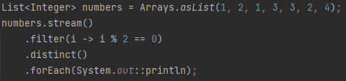

필터링
Predicate 필터링 방법 & 고유 요소만 필터링
filter method
Predicate를 인수로 사용
Predicate와 일치하는 모든 요소를 포함한 스트림을 반환
Predicate
조건에 대해서 참/거짓을 반환하는 Functional Interface
distinct method
리스트와 같은 객체 내의 중복 제거
Predicate 사용
2, 4 출력

Slide 4
스트림 슬라이싱
filter VS TAKEWHILE & DROPWHILE
filter method
전체 스트림을 반복
각 요소에 Predicate 적용
리스트가 이미 정렬되어 있을 때 유용
조건에 대해 모두 검사하며 참일 때 다음으로 넘어감
TAKEWHILE
조건에 대해 참이 아닐 경우 바로 거기서 Stop
무한 스트림을 포함한 모든 스트림에 Predicate 적용해 스트림 슬라이싱 가능
DROPWHILE
Predicate가 처음으로 거짓이 되는 지점까지 발견되는 요소 버림
역시 무한 스트림에서 동작
TAKEWHILE과 반대로 작용

Slide 5
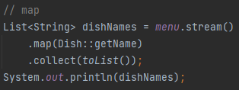
매핑
map, flatMap 메서드는 특정 데이터를 선택하는 기능 제공
map method
함수를 인수로 받는다
다른 map 메서드를 연결(chaining)이 가능하다
flatMap Method
초기에 생성된 스트림이 배열인 경우 유용
배열을 스트림(Stream<String[]>)으로 반환하는 map과 달리 하나의 평면화된 스트림(Stream<String>)을 반환
스트림의 각 값을 다른 스트림으로 만든 뒤 모든 스트림을 하나의 스트림으로 연결

Slide 6
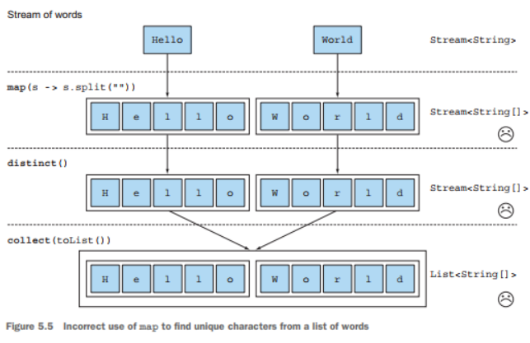
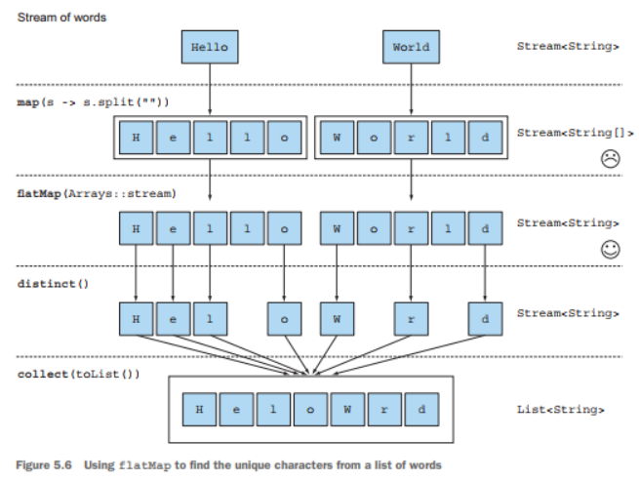
매핑
Map 사용
flatMap 사용

Slide 7
검색과 매칭
anyMatch method
Predicate가 스트림에서 적어도 한 요소와 일치하는지 확인
쇼트서킷 기법 활용
allMatch method
스트림의 모든 요소가 Predicate와 일치하는지 확인
쇼트서킷 기법 활용
noneMatch method
주어진 Predicate와 일치하는 요소가 없는지 확인
쇼트서킷 기법 활용
쇼트서킷(Short-circulting)
표현식에서 하나라도 거짓이라는 결과가 나오면 나머지 표현식의 결과와 상관 없이 전체 결과가 거짓이 됨(e.g. &&, ||)

Slide 8
검색과 매칭
findAny method
현재 스트림에서 임의의 요소를 반환
최종 연산
여러 요소가 조건에 부합해도 Stream의 순서를 고려하여 가장 앞에 있는 요소를 리턴
Optional<T> 반환
findFirst Method
일부 스트림에서는 논리적인 순서가 존재하여 이런 경우 첫번째 요소를 찾을 때 사용
Multi thread에서 Stream을 처리할 때 가장 먼저 찾은 요소를 리턴
Optional<T> 반환
반환 순서가 상관 없다면 병렬 스트림에서는 findAny method 사용 권장
Notes:
Optional<T> 클래스는 값의 존재나 부재 여부를 표현하는 컨테이너 클래스 null pointer exception 방지
병렬 실행에서는 첫 번째 요소를 찾기가 힘듦

Slide 9
리듀싱
모든 스트림 요소를 처리해서 값으로 도출하는 연산(min, max, sum등)
스트림은 상태를 갖는 연산(stateful operation), 상태를 가지 않는 연산(stateless operation)으로 나뉜다.
map, filter – stateless operation
sorted, distinct – stateful operation
reduce, sum, max – bounded(누적할 내부 상태 필요)
Notes:
map, filter 등은 입력 스트림에서 각 요소를 받아 0 또는 결과를 출력 스트림으로 보내기 때문에 보통 상태가 없는 연신이다.
sorted와 distinct는 스트림의 요소를 정렬, 중복 제거하기 위해서는 과거의 이력이 필요하기 때문에 모든 요소가 버퍼에 추가되어 있어야 하고 무한 스트림의 경우 문제가 생길 수 있기 때문에 주의해야 한다.
reduce, sum, max는 스트림에서 처리하는 요소 수와 관계 없이 내부 상태의 크기는 한정되어 있다.

Slide 10
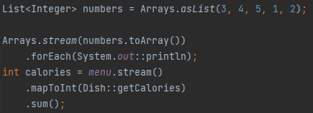
숫자형 스트림
스트림 API는 숫자 스트림을 효율적으로 처리하기 위해 기본형 특화 스트림(primitive stream specialization)을 제공
박싱(boxing) 비용 발생!
mapToInt() method 사용해 특화 스트림으로 변환

Slide 11
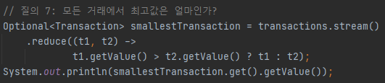


Transaction 예제
각 Transaction 값을 반복 비교하여 가장 큰 값 찾기
map-reduce 패턴 사용
각 요소를 value로 매핑 후 max 연산 사용
comparator를 인수로 받아 max 메서드 사용

Slide 12
E.O.D

